Slide 1
Українська мова
2 клас
Урок 75
Розвиток зв'язного мовлення. Малюю домашніх улюбленців

Slide 2
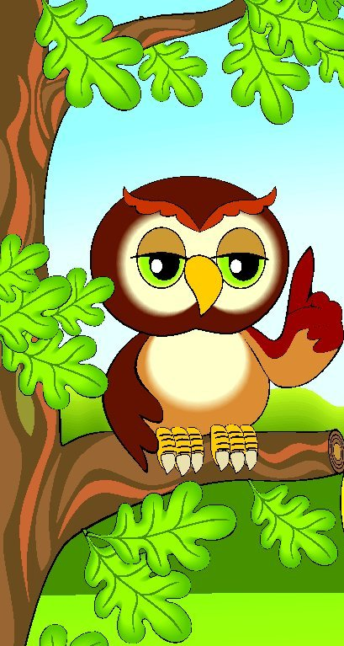
Налаштування на урок
Прочитай дієслова. Вибери дії, від яких відчуваєш задоволення
Слухаю
дивлюсь
розумію
У класі стало тихенько,
Усі сидять рівненько,
Вчитель до вас усміхається,
Наш урок розпочинається.
чую
бачу
міркую
відповідаю
співпрацюю
виконую
творю
намагаюсь

Slide 3
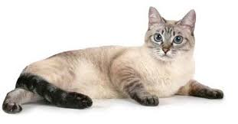
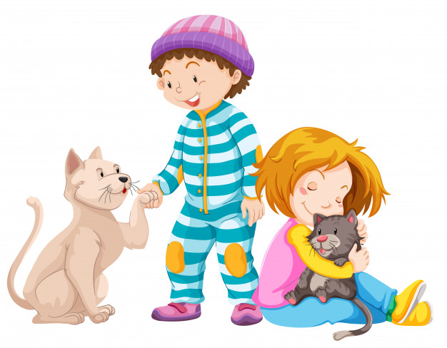
Відгадай загадку
Відчинились тихо двері – Увійшов вусатий звір. Біля печі сів тихенько – Вмився лапкою собі!
Котик
Назви, які домашні улюбленці живуть у тебе вдома?
Чим ти їх годуєш?
Як часто ти з ними гуляєш?
Як часто необхідно купати собак, котів?
Що цікавого ти можеш розповісти про своїх улюбленців?

Slide 4
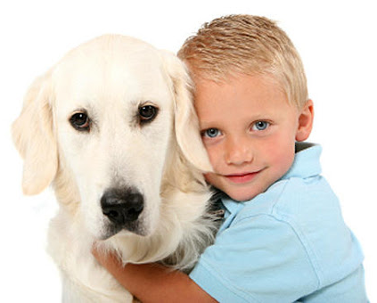
Послухай вірш «Охоронець»
Вечірня зіронька сія... Ми вдвох удома — пес і я, І пес не іграшковий — Живий, білоголовий! Він по кутках не ловить ґав, Вартує біля шибки, Зачує кроки і «гав-гав!», І шерсть на спині — дибки. Мені уже лягати час, А пес не буде спати: Від мами має він наказ Мене охороняти.
Чому вірш названо «Охоронець»? Який наказ має пес? Від кого?

Slide 5
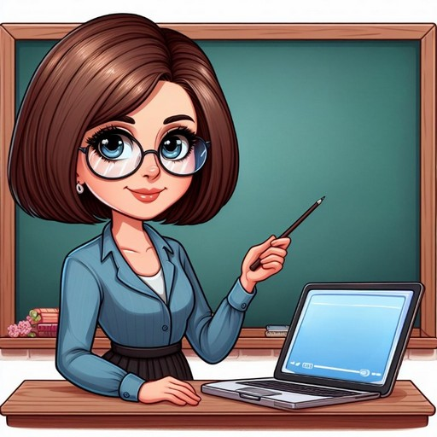
Повідомлення теми уроку
Сьогодні на уроці розвитку зв’язного мовлення ми складемо розповідь за питаннями про твою улюблену тваринку

Slide 6
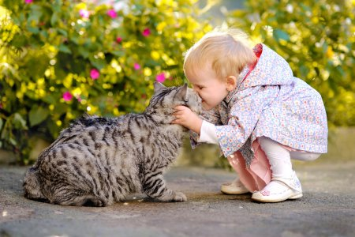
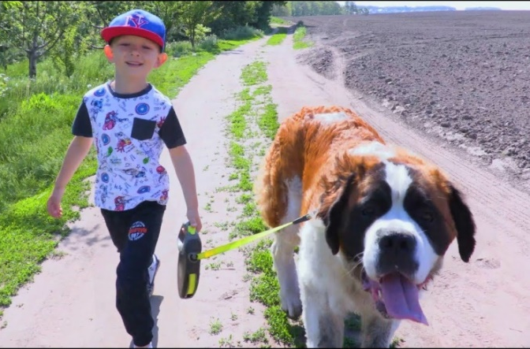
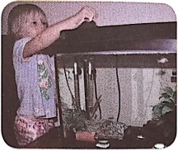
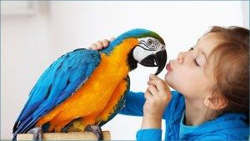
Розглянь світлини. Розкажи, чим зайняті діти.
Маленька дівчинка цілує котика.
Поясни, як ставляться діти до своїх домашніх улюбленців. З чого це видно?
Хлопчик годує акваріумних рибок.
Хлопчик вивів на прогулянку свого собаку.
Дівчинка цілує свого улюбленця – папугу.
Сторінка
34

Slide 7
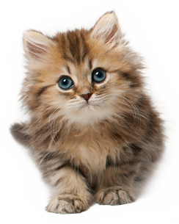
Послухай розповідь про домашню тваринку
Моя улюблена домашня тварина – кішка. Її звуть Буся. Їй близько трьох років. У неї виразні блакитні очі, пухнастий хвіст. Вона любить не тільки бігати і грати, але і поспати, поніжитися на сонечку. Коли Буся - красунька хоче на вулицю, вона нявкає . Захотівши їсти, вона лащиться. Ось така чудова кішка живе у нас вдома. Я її дуже люблю.

Slide 8
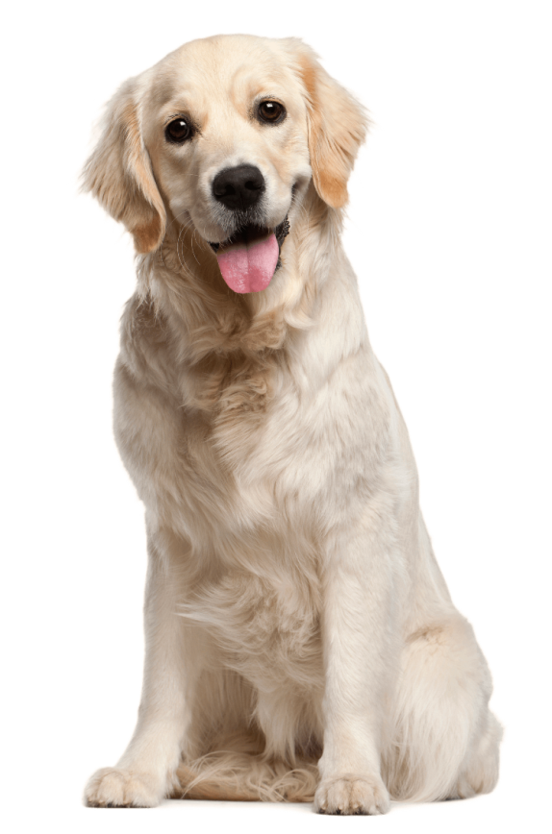
Послухай розповідь про домашню тваринку
Мого друга звати Бетховен. Йому шість років. Він великого зросту, білого кольору. І хвіст у нього дуже цікавий. Він загнутий назад. Вуха висять як листя. Дружок любить картоплю, м’ясо, молоко і рибу. Моя мила собачка дуже красива і ласкава! Я дуже люблю Бетховена і дуже рада, що він завжди поруч з нами!

Slide 9
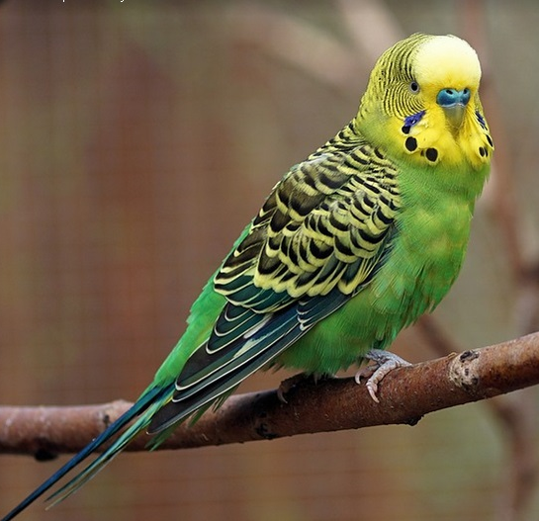
Послухай розповідь про домашню тваринку
Мій улюбленець — це маленький хвилястий папужка. Його звуть Гоша. Він яскраво-зеленого кольору. Тільки на спині пташки збігають чорненькі смужки. Гоша маленький, він навіть може сидіти на моїй долоні. А ще він дуже кумедний, коли нахохлюється або чистить пір’ячко. Тоді він схожий на пухнасту пір’яну кульку.

Slide 10
Словникова робота
Прочитай слова.
Підкресли ті, якими хочеш розказати про свою улюблену тваринку. Допиши інші слова, які хочеш використати.
Домошні улюбленці
Назви предметів
котик
папуга
рибки
__________
__________
__________
Назви
ознак
білий
пухнастий
розумний
__________
__________
__________
Назви
дій
вигулюю
годую
мурчить
__________
__________
__________
собака
сумний
мрію
хом’ячок
голодний
доглядати
прогулянка
веселий
дресирую
Сторінка
35

Slide 11
Розкажи, яка тваринка є у твоєму домі.
Скористайся запитаннями і словами з попереднього завдання. Запиши розповідь. Розпочни із заголовка.
Для того, хто має тваринку
Яка тваринка є у твоєму домі?
Який вигляд вона має?
Як ти за нею доглядаєш?
Моя улюблена тваринка
У мене вдома є … . Його (її) звати … . Він (вона) великий (маленька). У нього (у неї) … хвіст, … лапи, … голова, … тулуб.
Я люблю доглядати за … , гуляти.
Сторінка
35

Slide 12
Розкажи, про яку тваринку ти мрієш.
Скористайся запитаннями і словами з попереднього завдання. Запиши розповідь. Розпочни із заголовка.
Для того, хто мріє про тваринку
Про яку тваринку ти мрієш?
Якою ти її уявляєш?
Як ти за нею доглядатимеш?
Моя мрія – …
Тваринка, про яку я мрію – це … . Я уявляю його (її) великим (маленькою). У нього (у неї) … хвіст, … лапи, … голова, … тулуб. Я буду доглядати за … , гуляти.
Сторінка
35

Slide 13
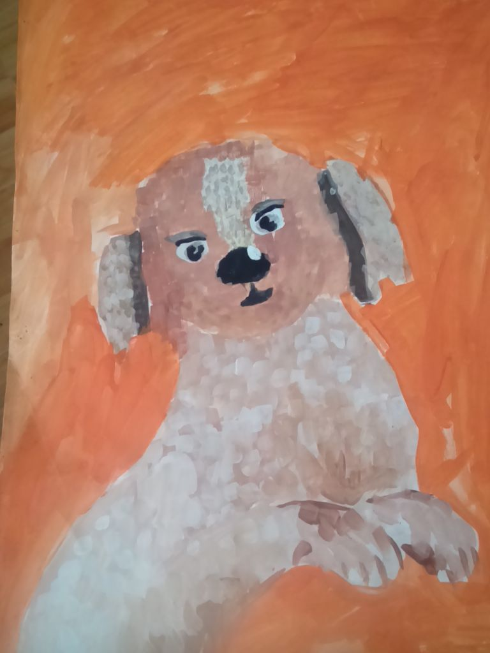
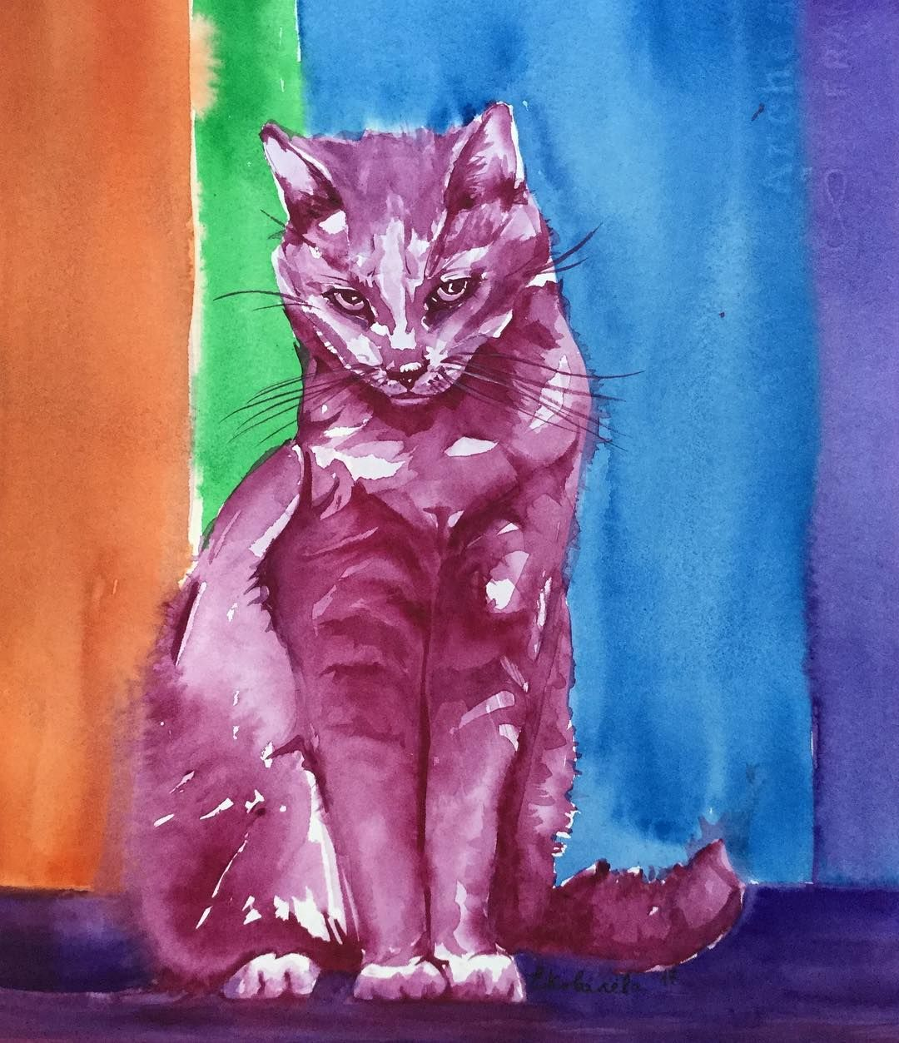
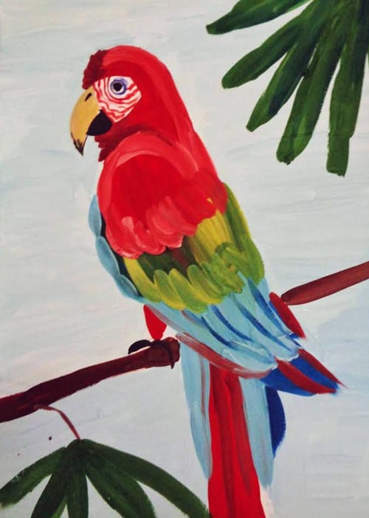
Намалюй олівцями ілюстрацію до своєї розповіді
Підпиши свій малюнок
Мій домашній улюбленець
Сторінка
36

Slide 14
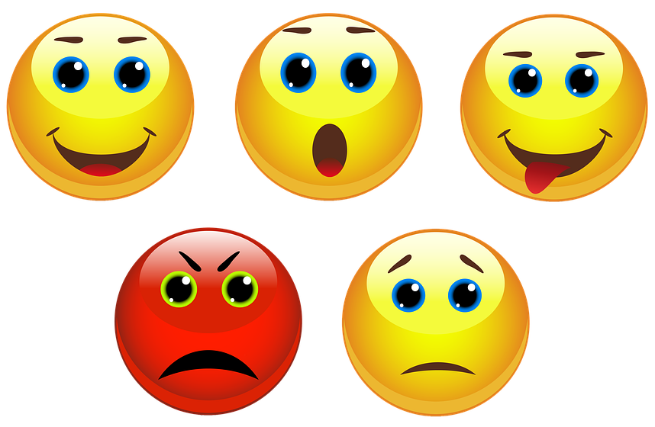
Рефлексія
Розглянь смайли й вибери той,
що відображає твій настрій після уроку
З усім впорався
Урок мене здивував
Все було легко
Урок розлютив
Я втомився

Slide 15
Для відкриття інтерактивного завдання натисніть на помаранчевий прямокутник
Відкрити онлайнове інтерактивне завдання

